Slide 1
DA2D1A
Concesionario
Pablo Huerta Sánchez
Ángel
Andrés Herrador Sánchez

Slide 2
Esquema de colores
Predominancia de colores grises y claros.

Slide 3
Modelos iniciales

Slide 4
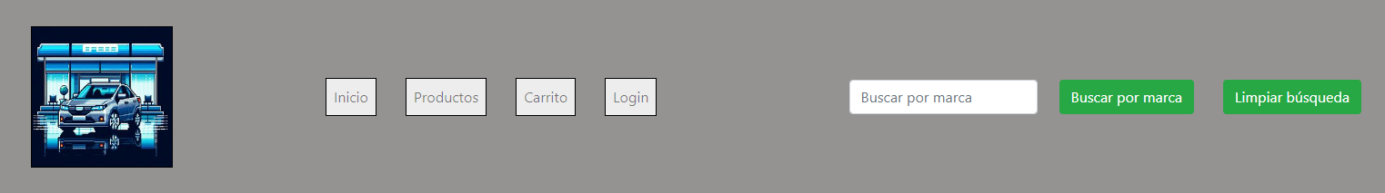
Cabecera

Slide 5
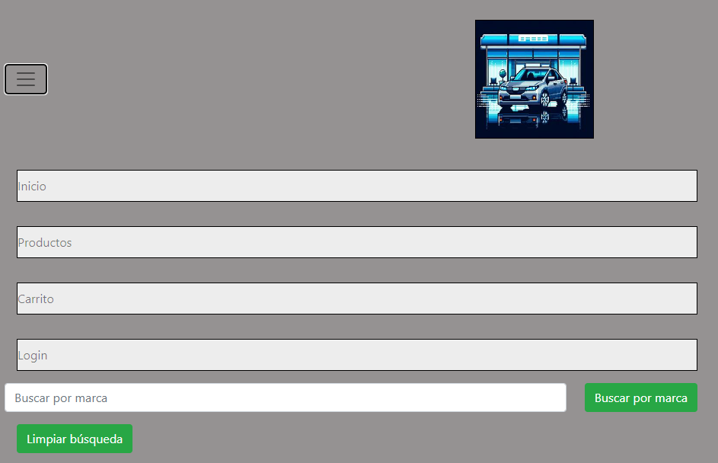

Slide 6

Pie de página

Slide 7
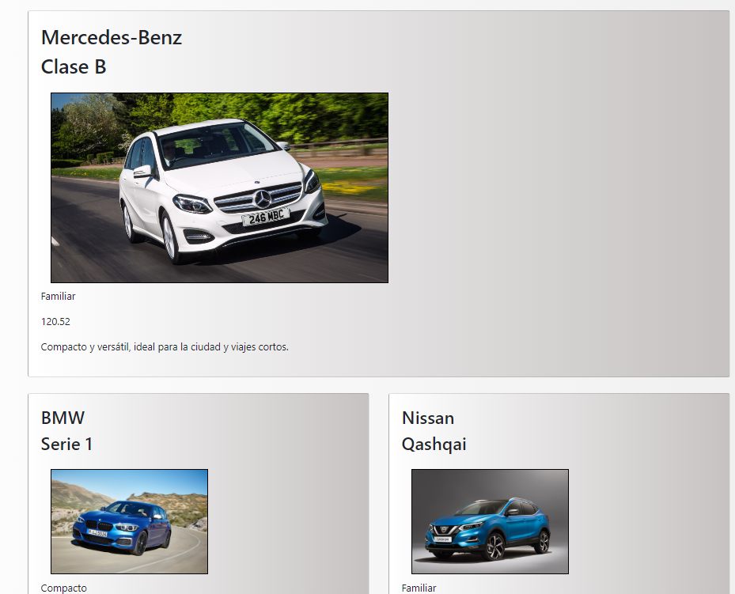
Cuerpo

Slide 8
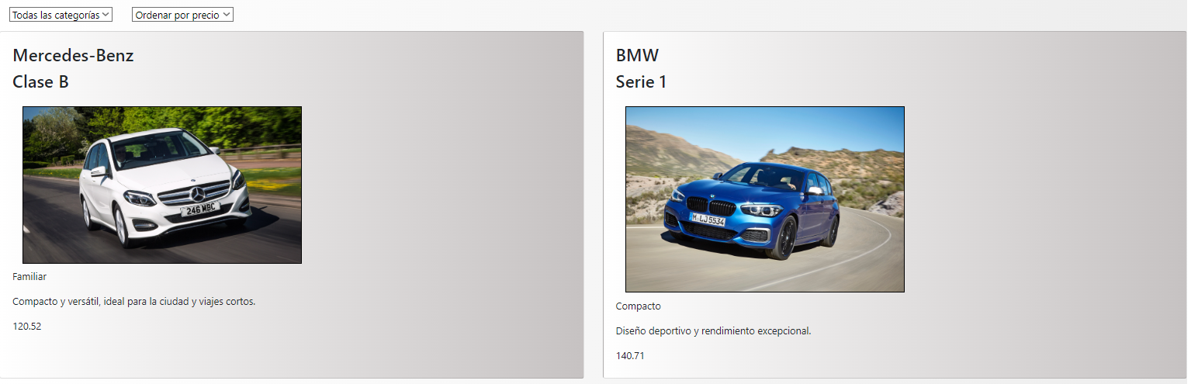
Filtros y ordenación

Slide 9


Tecnologías utilizadas
Vue.Js
Bootstrap

Slide 10
Vue

Slide 11
Vue Router

Slide 12
Vuex

Slide 13
Gracias por su tiempo

